Slide 1
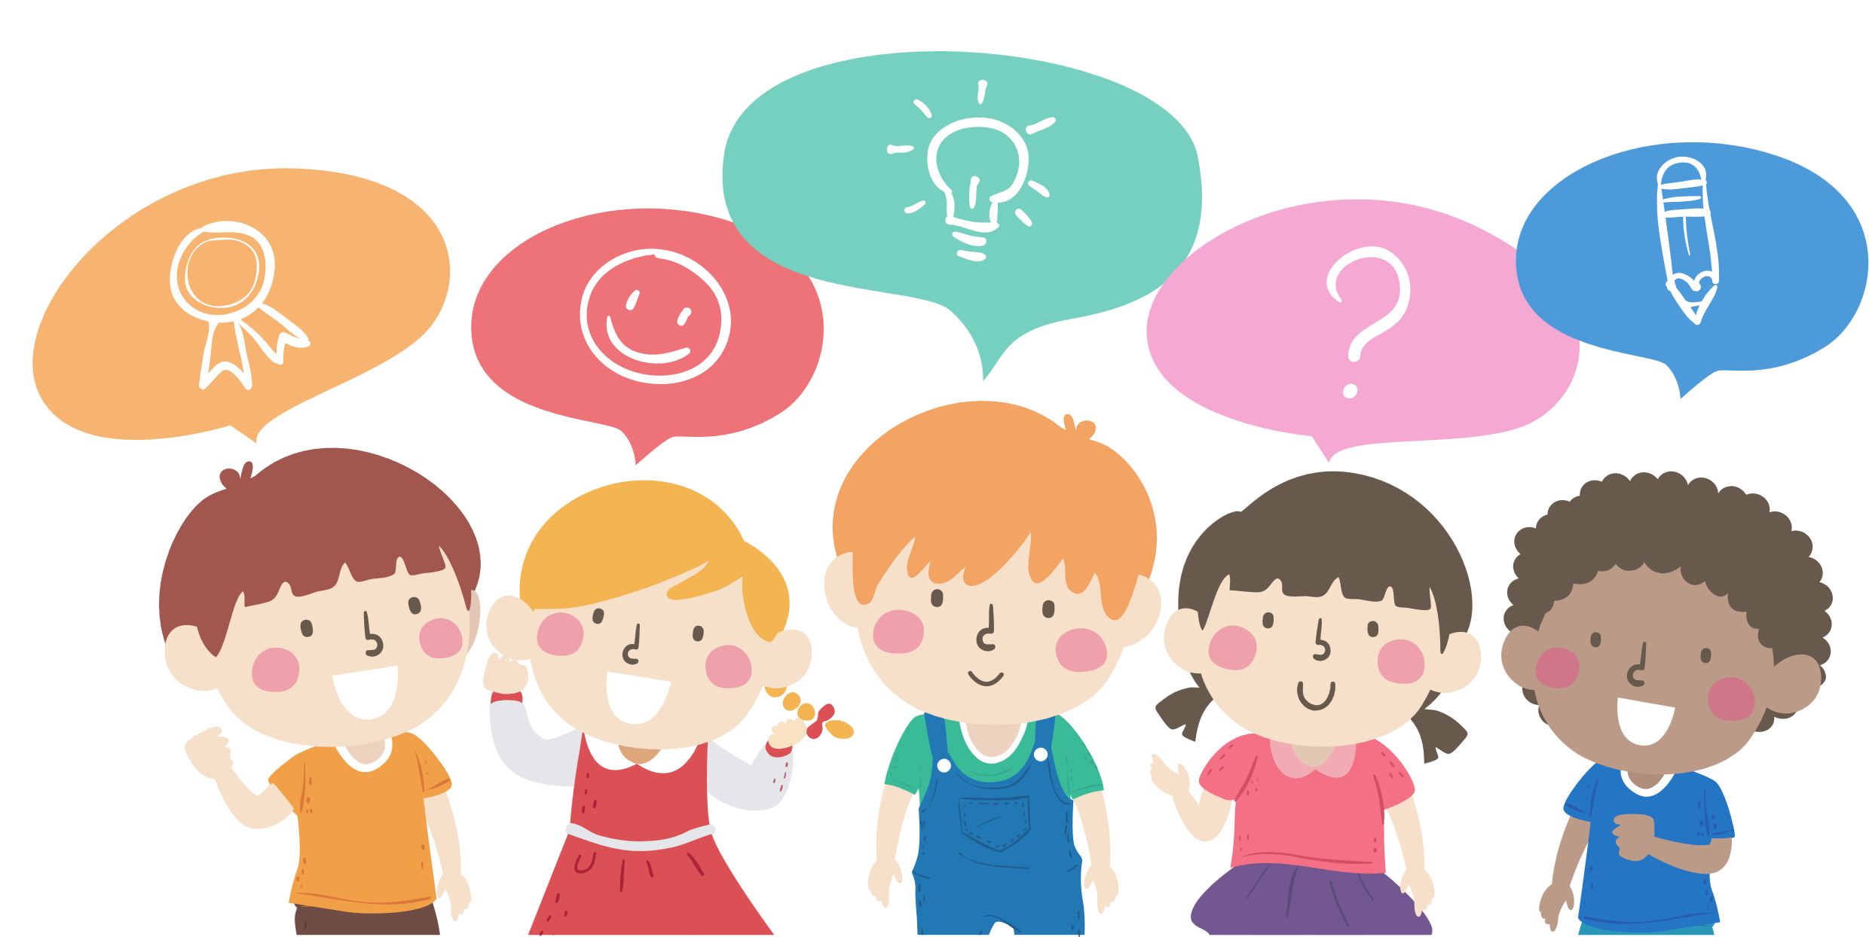
TRƯỜNG TIỂU HỌC QUANG TRUNG
MÔN: TIẾNG VIỆT
LUYỆN TỪ VÀ CÂU: CÂU ĐƠN VÀ CÂU GHÉP
LỚP: 5E
GIÁO VIÊN: LÊ THỊ HẠNH

Slide 3
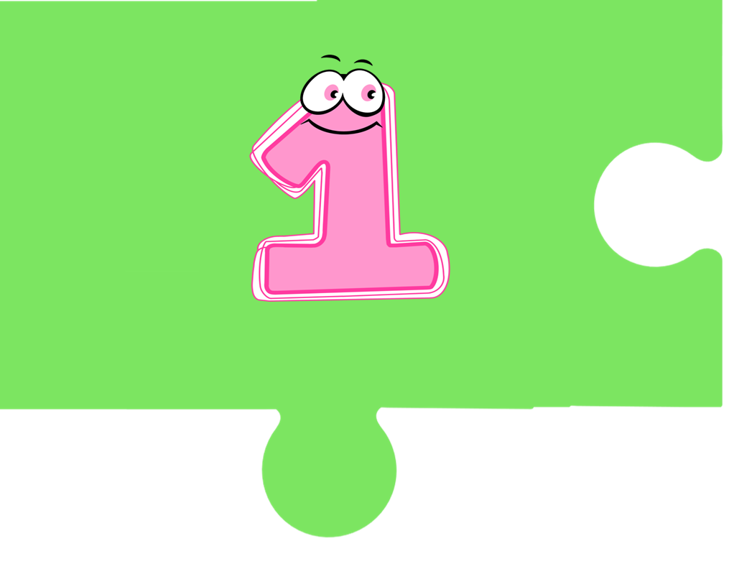
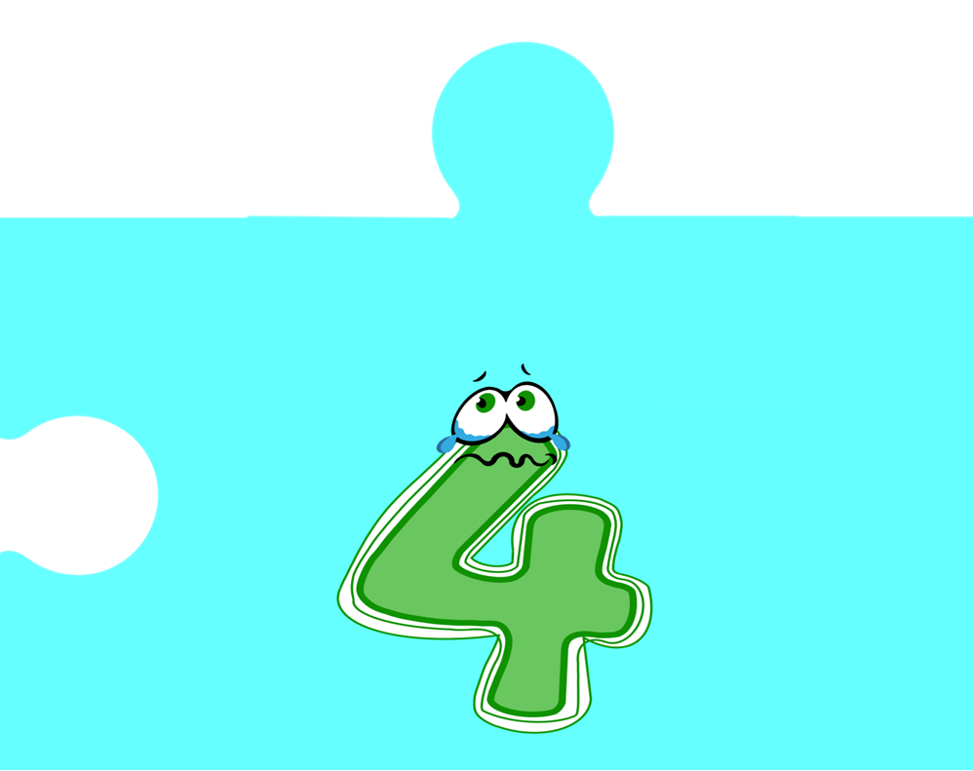
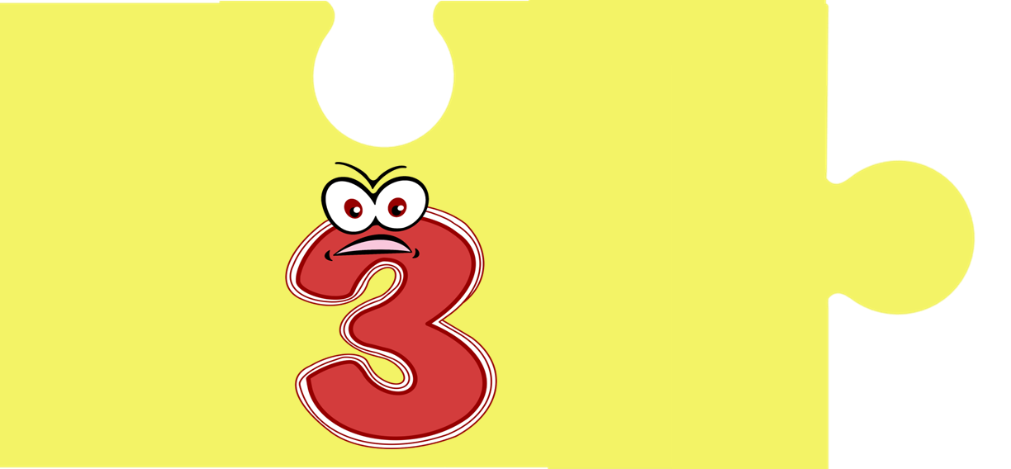
Học tiếp
Notes:
GIÁO VIÊN BẤM CHUỘT VÀO CÁC MẢNH GHÉP ĐỂ ĐƯỢC DẪN ĐẾN CÂU HỎI TƯƠNG ỨNG
SAU KHI MẢNH GHÉP ĐƯỢC LẬT MỞ, GV NHẤP CHUỘT MỘT LẦN -> NHẤP VÀO BIỂU TƯỢNG MŨI TÊN NHẤP NHÁY

Slide 4
Câu có mấy thành phần chính?
Câu có 2 thành phần chính

Slide 5
Đó là những thành phần nào?
chủ ngữ và vị ngữ.

Slide 6
Em hãy đặt một câu bất kì?
VD: Chúng em đang học bài.

Slide 7
Xác định chủ ngữ, vị ngữ của câu vừa đặt
Chủ ngữ là: Chúng em, vị ngữ là: đang học bài

Slide 8
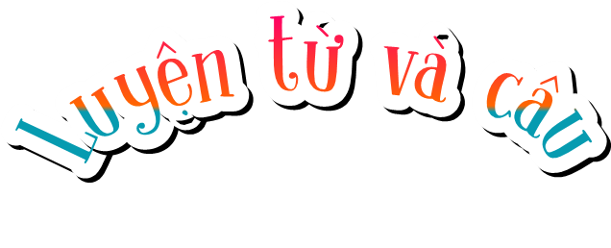
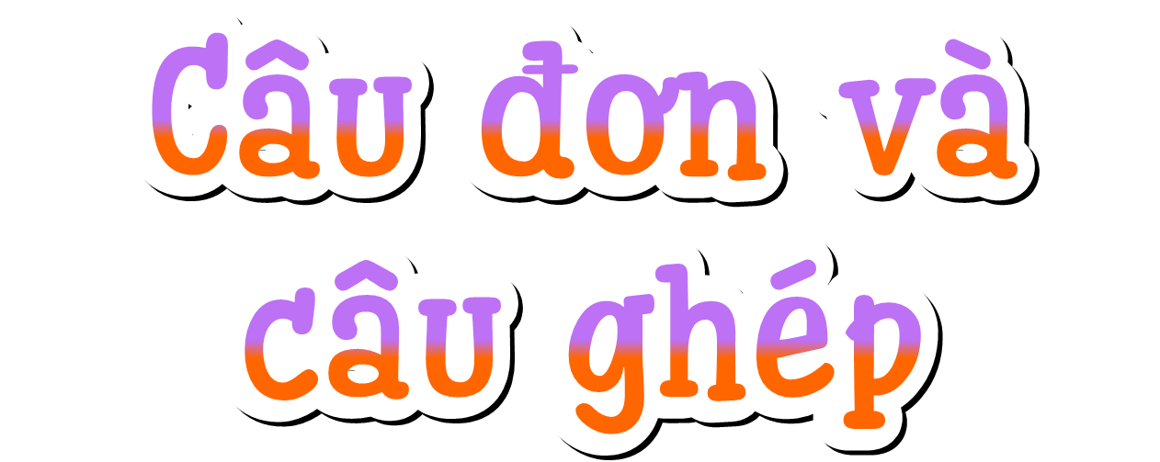
Notes:
Câu em vừa đặt gọi là câu đơn. Vậy câu đơn là câu như thế nào? Những câu như thế nào được gọi là câu ghép? Cô trò cùng học bài hôm nay: Câu đơn và câu ghép

Slide 10
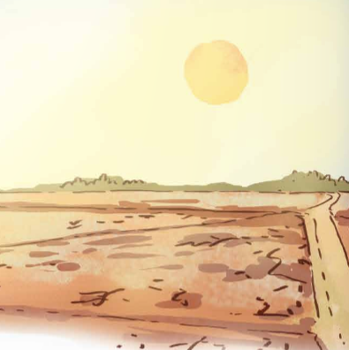
1. Đọc các câu sau và thực hiện yêu cầu.
a. Trời không mưa. Ruộng đồng khô hạn, nứt nẻ.
b. Trời không mưa nên ruộng đồng khô hạn, nứt nẻ.
– Xác định chủ ngữ, vị ngữ của mỗi câu ở ví dụ a.
– Câu ở ví dụ b có mấy cụm chủ ngữ – vị ngữ? Từ nên có tác dụng gì trong câu?

Slide 11
Câu | Chủ ngữ | Vị ngữ
Trời không mưa
Trời
Không mưa
Ruộng đồng khô hạn, nứt nẻ
Ruộng đồng
Khô hạn, nứt nẻ
Câu ở phần b có hai cụm chủ ngữ – vị ngữ. Từ nên có tác dụng: nối các ý được thể hiện ở hai cụm chủ ngữ – vị ngữ đó

Slide 12
2. Xác định câu có hai cụm chủ ngữ – vị ngữ trong đoạn văn dưới đây. Từ nào có tác dụng nối các cụm chủ ngữ – vị ngữ đó?
⁽¹⁾ Những cánh buồm chung thuỷ cùng con người vượt qua bao nhiêu sóng nước, thời gian. ⁽²⁾ Đến nay, con người đã có những con tàu to lớn vượt biển khơi, nhưng những cánh buồm vẫn sống mãi cùng sông nước và con người.

Slide 13
Câu có 2 cụm chủ ngữ - vị ngữ
⁽²⁾ Đến nay, con người /đã có những con tàu to lớn vượt biển khơi, nhưng những cánh buồm/ vẫn sống mãi cùng sông nước và con người.
Từ nhưng trong câu trên có tác dụng nối các cụm chủ ngữ – vị ngữ

Slide 14
Câu đơn là câu có một cụm chủ ngữ – vị ngữ.
– Câu ghép là câu gồm các cụm chủ ngữ – vị ngữ ghép lại. Mỗi cụm chủ ngữ – vị ngữ trong câu ghép được gọi là một vế câu. Các vế trong câu ghép có sự kết nối chặt chẽ với nhau.

Slide 15
